Slide 1
Fragebogen zur sozialen Distanzierung Status quo der Partner zu Beginn des Projekts

Slide 2
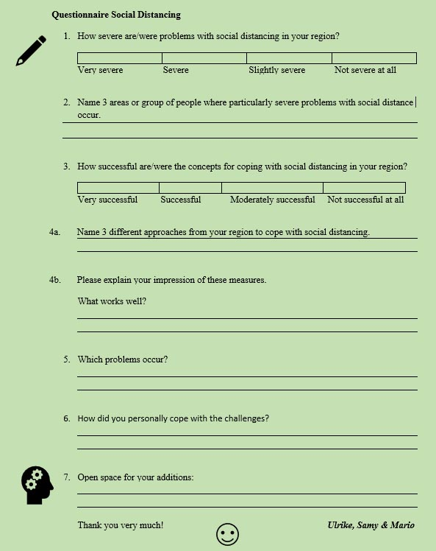
Zu Beginn des Projekts erhielten alle Partner einen Fragebogen, um zu erfassen, wie die Partner in den verschiedenen Ländern die Situation einschätzen. Einige wichtige Ergebnisse werden auf den folgenden Seiten kurz vorgestellt:

Slide 3
Besonders betroffene Bereiche und Personen
Abhängige Personen
Ethnische Gruppen
Menschen mit diverser Sexualität
Ältere Menschen
Ältere Menschen
Kranke
Lehrende
Schulen
Studierende (9 bis 19)
Beziehungen
Geschäfte
Die sozial Benachteiligten
Allein lebende Menschen
Freundschaften
Geschäfte
Kleine Arbeitsräume
Lernende
Kinder
Pflegeheime
Studierende
Cafés

Slide 4
Besonders betroffene Bereiche und Menschen
Altersgruppen:
Lernende & Studierende
Ältere Menschen
Bereiche:
Pflegeheime
Schulen
Menschen, die von Risikofaktoren betroffen sind
(schlechter Gesundheitszustand und/oder Alleinleben)
Minderheiten
Ethnische Gruppen
Menschen mit diverser sexueller Orientierung

Slide 5
Bewältigungs- strategien
Sensibilisierung (ethnische Gruppen)
Pflegeheim-Konzepte
Lieferung nach Hause
Online-Unterricht
Online-Theater
Online-Kommunikation
Supermarkt-Lieferung nach Hause
Online-Unterricht
Beibehaltung der Routine
Lieferung nach Hause
Private Partys
Online-Unterricht
Online- Seminare
In Verbindung bleiben
Gastronomie zum Mitnehmen
Eine Auszeit nehmen

Slide 6
Bewältigungsstrategien
Remote Infrastruktur:
Lieferung nach Hause
Online-Unterricht
Video-Anrufe
Soziale Medien
Individuelle Bewältigung
Private Partys
Neue Routinen
Private Projekte
Auszeiten

Slide 7
Positiv und Negativ
Krieg
Problematische Kommunikation (ethnische Gruppen)
Schnell
anpassbar
Technische Ausstattung
Höhere Arbeitsbelastung und Verantwortung
Mangelnde Erfahrung (Online-Unterricht)
Schnell anpassbar
Geringe Zugänglichkeit
Fehlender
physischer Kontakt
Einrichtung permanenter Dienste
Demotivation
Technische Infrastruktur
Neue Formen des Lernens
Soziale Bubbles
Extremismus
Isolation
Technische Schwierigkeiten
Personalmangel
Internet-Probleme
Ängste
Kundenzuwachs

Slide 8
Positiv und Negativ
Positiv:
Schnelle Anpassungsfähigkeit
Permanente Dienste
Neue Formen des Lernens
Kundenzuwachs
Negativ:
Fehlende technische Infrastruktur
Geringe Zugänglichkeit
Personalmangel
Fehlender physischer Kontakt
Höhere Arbeitsbelastung
Krieg
Problematische Kommunikation
Isolation & Demotivation
Soziale Bubbles
Extremismus
Ängste

